Slide 1
Всероссийский урок «ГОТОВ К ТРУДУ И ОБОРОНЕ»

Slide 3
Всесоюзный физкультурный комплекс ГТО имел
5 возрастных ступеней
I ступень — «Смелые и ловкие» — 10–11 и 12–13 лет;
II ступень — «Спортивная смена» — 14–15 лет;
III ступень — ​«Сила и мужество» — 16–18 лет;
IV ступень — ​«Физическое совершенство» — мужчины 19–39 лет, женщины 19–34 лет;
V ступень — ​«Бодрость и здоровье» — мужчины 40–60 лет, женщины 35–55 лет.

Slide 4
История ГТО
https://www.youtube.com/watch?v=RF4ZAh-1aPM
А началось всё 11 марта 1931 года

Slide 5
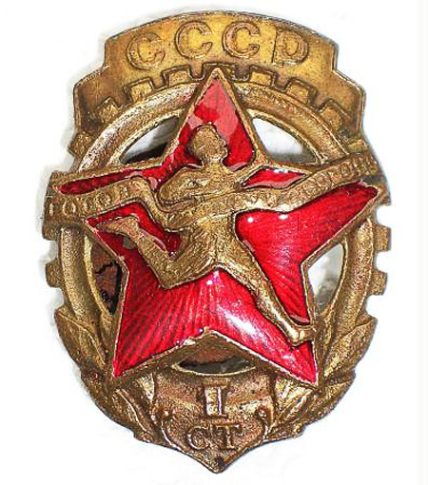
Один из первых вариантов значка ГТО первой ступени, 1930-е годы.

Slide 6
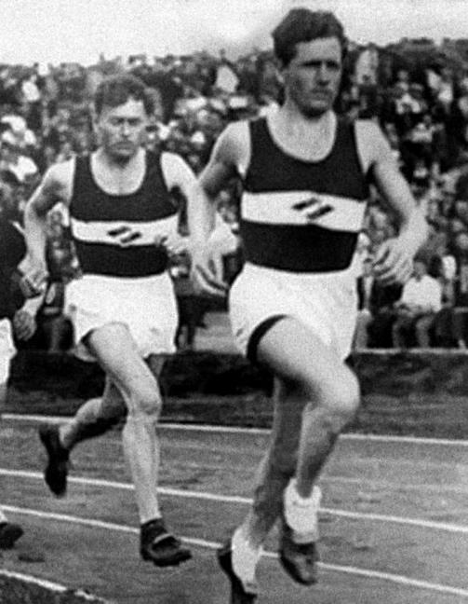
В 1932 году во время сдачи нормативов ГТО братья Георгий и Серафим Знаменские пробежали дистанция в километр с такой скоростью, что судьи не поверили показаниям секундомеров и потребовали пробежать еще раз. В последствии братья установили 24 рекорда СССР.

Slide 7
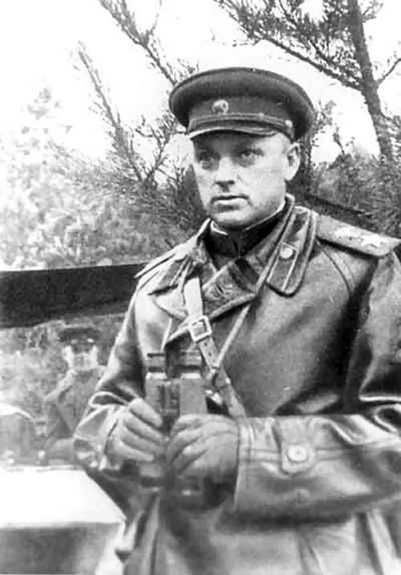
Значок ГТО, меткого стрелка, отважного парашютиста вызывал огромное уважение. И я твердо убежден, что отлично поставленная военно-спортивная работа во многом помогала советским людям выдержать великий экзамен, каким была для всех нас война...
К. К. Рокоссовский

Slide 8
Самое главное, чтобы это (спорт. — Прим.) не было обязаловкой, чтобы людям захотелось, чтобы они пришли к пониманию того, что это важно для каждого конкретного человека, его здоровья, для его будущего, в том числе успешного профессионального будущего. Важно, чтобы это стало модным трендом для молодых людей и вообще для всех возрастов.
ВЛАДИМИР ПУТИН

Slide 9
По Указу Президента РФ с 1 сентября 2014 года в нашей стране
вводится Всероссийский физкультурно-спортивный комплекс
«Готов к труду и обороне».
http://gto.ru/

Slide 10
Выполнившие нормативы комплекса будут отмечены золотыми, серебряными или бронзовыми знаками отличия.
Получение такого значка может стать бонусом при поступлении в институт.

Slide 11
Структура нового комплекса ГТО включает следующие ступени:
1 ступень "Играй и двигайся» для детей 6-8 лет
2 ступень "Стартуют все" для ребят 9-10 лет
3 ступень "Смелые и ловкие" для учеников 5-6 классов
4 ступень " Олимпийские надежды " для спортсменов 13-15 лет
5 ступень "Сила и грация" для старшеклассников 16-17 лет
6 ступень "Физическое совершенство" для молодых людей
18-30 лет
7 ступень "Бодрость и здоровье " для активных людей 41-50 лет
8 ступень "Здоровье и долголетие" для бодрых духом и телом людей 51-55 лет и старше.

Slide 12
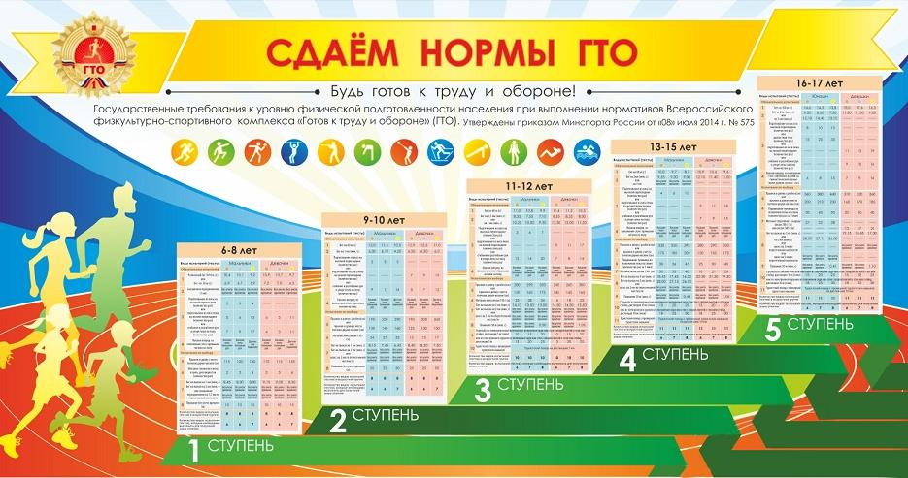
Ступени комплекса ГТО

Slide 13
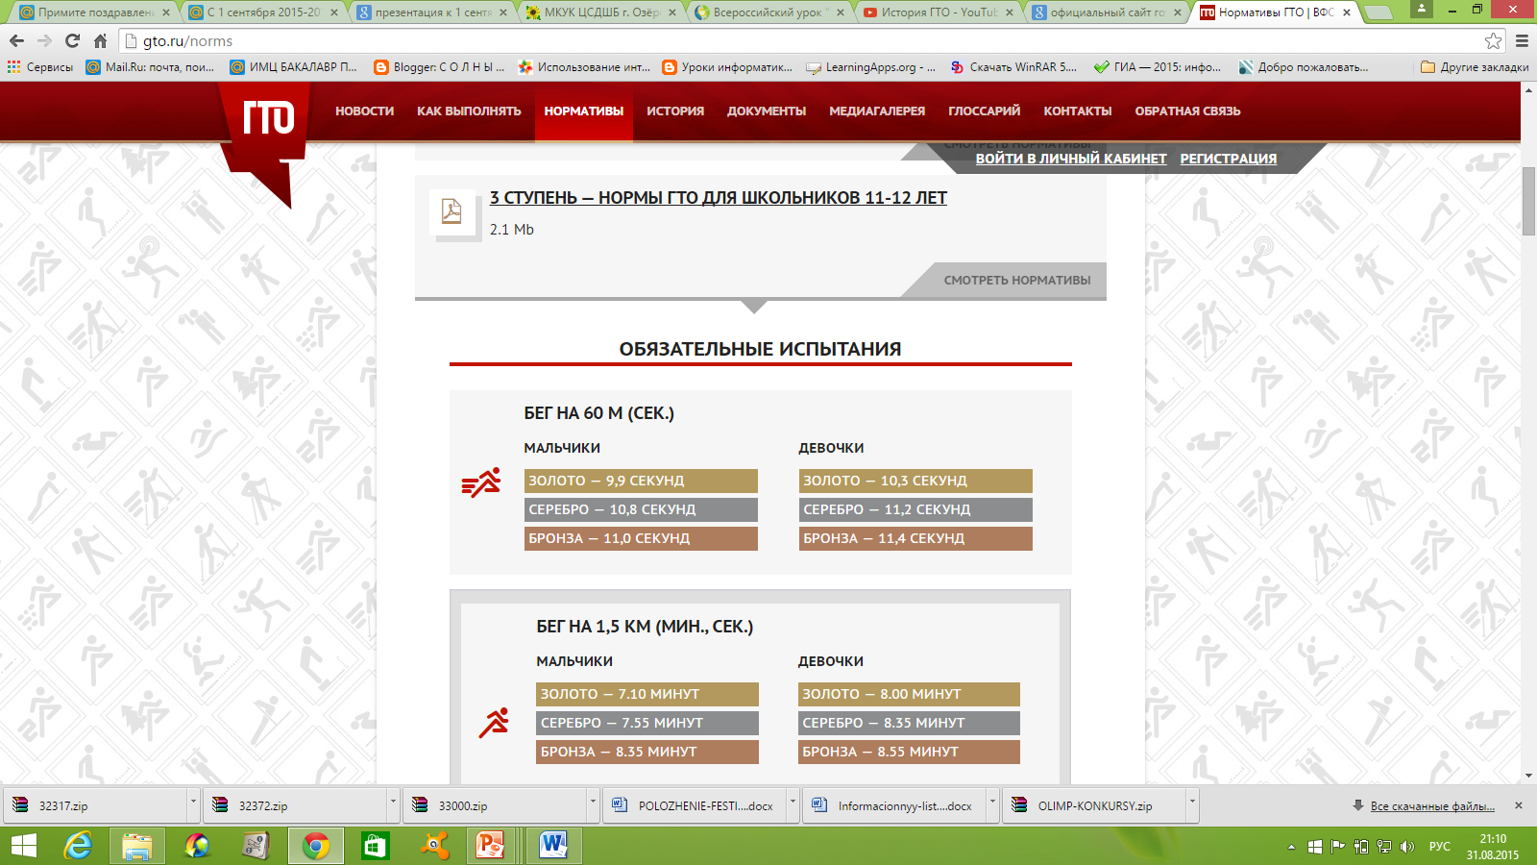
http://gto.ru/norms

Slide 14
Если хочешь быть здоровым
Без таблеток, без больниц
Спорт откроет мир огромный
Мир, не знающий границ.
На пробежку марш бегом!
Прочь тоска, унынье, лень.
Нет - болезням! Да - здоровью!
Каждый миг и каждый день!

Slide 15
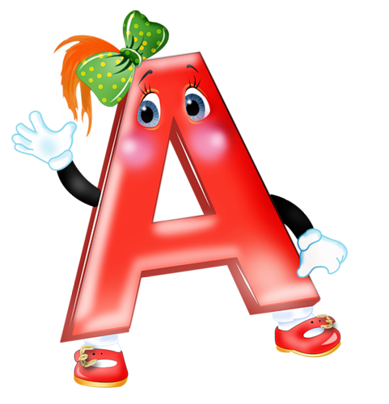
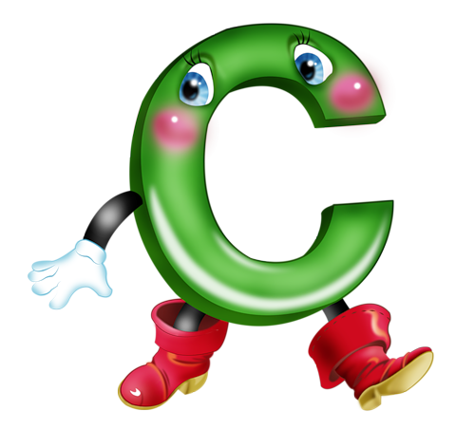
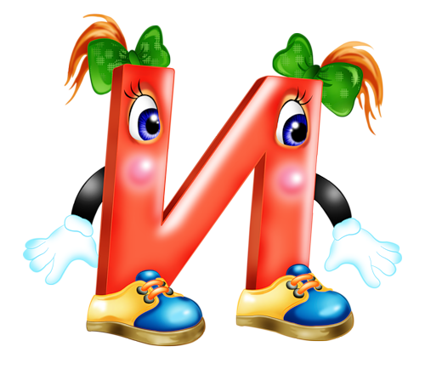
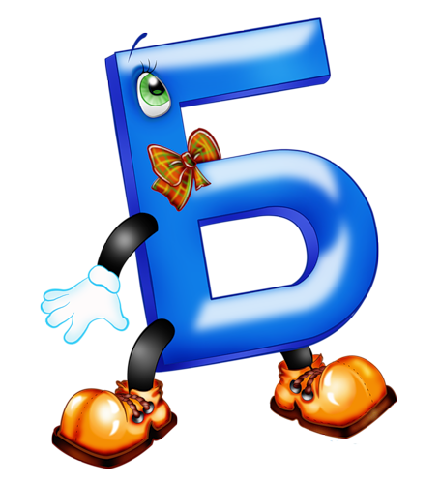
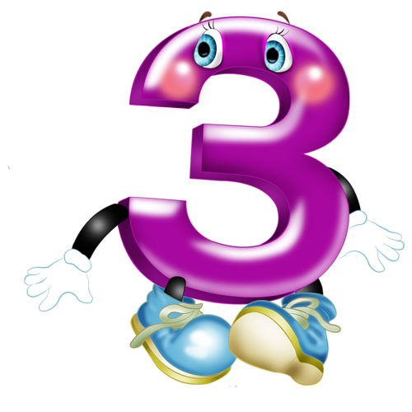
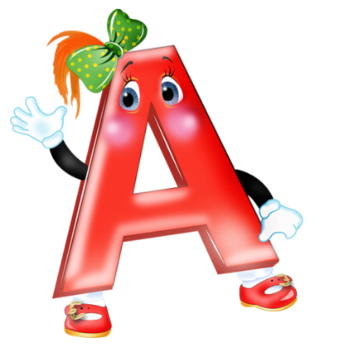
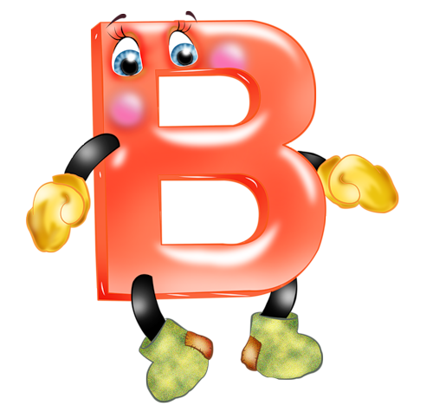
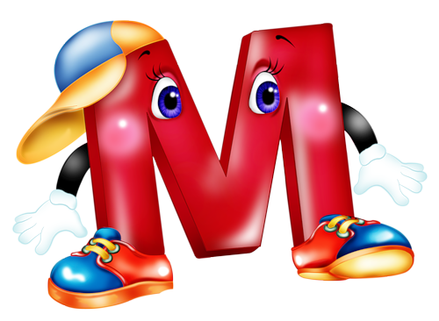
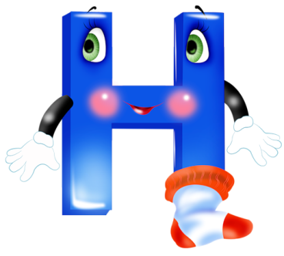

Slide 16
«Здоров будешь - все добудешь!»
«Сильные, смелые, ловкие, умелые»
"Крепок телом - богат и делом!"
«Если хочешь быть здоров !»
«Со спортом мы дружим!»
«Здоровая нация процветание России!»
«В здоровом теле – здоровый дух!»
«От значка ГТО – к олимпийской медали!»
«Крепок телом – богат и делом!»
Тем, кто учит и учится, взаимного уважения, успешного сотрудничества, воплощения замыслам и планам. Пусть будет полезным и удачным новый учебный год.

Slide 17
Информационные источники
Текст на слайдах:
http://litrus.net/book/read/146643?p=52
http://www.the-village.ru/village/situation/situation/168187-putin
http://bmsi.ru/doc/ae4aa80a-3224-44a5-b8f2-46b7c772d74c
http://www.gto-normy.ru/
Здоров будешь - все добудешь!
Спасибо за внимание!

